Slide 1
Array Query Operator

Slide 2
Array Operator
https://docs.mongodb.com/manual/reference/operator/query-array
Operator | Keterangan
$all | Mencocokan array yang mengandung elemen-elemen tertentu
$elemMatch | Mengambil document jika tiap element di array memenuhi kondisi tertentu
$size | Mengambil document jika ukuran array sesuai

Slide 3
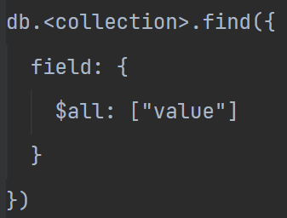
Syntax $all Operator
https://docs.mongodb.com/manual/reference/operator/query/all

Slide 4
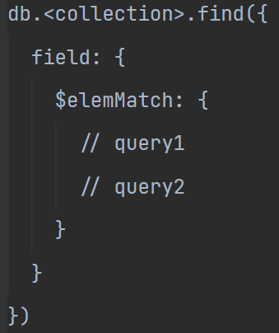
Syntax $elemMatch Operator
https://docs.mongodb.com/manual/reference/operator/query/elemMatch

Slide 5
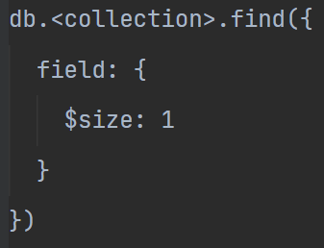
Syntax $size Operator
https://docs.mongodb.com/manual/reference/operator/query/size

Slide 6
Kode Program
https://github.com/ProgrammerZamanNow/belajar-mongodb/blob/master/scripts/query-array.js

Slide 7
Projection Operator

Slide 8
Projection
Pada function find, terdapat parameter kedua setelah query, yaitu projection
Projection adalah memilih field mana yang ingin kita ambil atau hide
db.<collection>.find(query, projection)

Slide 9
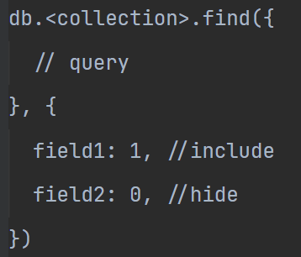
Syntax Projection

Slide 10
Projection Operator
https://docs.mongodb.com/manual/reference/operator/projection
Operator | Keterangan
$ | Limit array hanya mengembalikan data pertama yang match dengan array operator
$elemMatch | Limit array hanya mengembalikan data pertama yang match dengan kondisi query
$meta | Mengembalikan informasi metadata yang didapat dari setiap matching document
$slice | Mengontrol jumlah data yang ditampilkan pada array

Slide 11
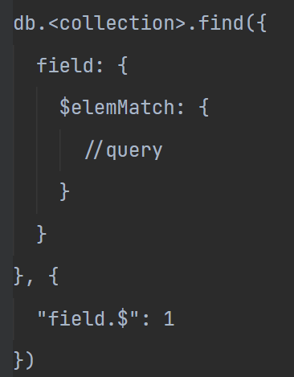
Syntax $ Operator
https://docs.mongodb.com/manual/reference/operator/projection/positional

Slide 12
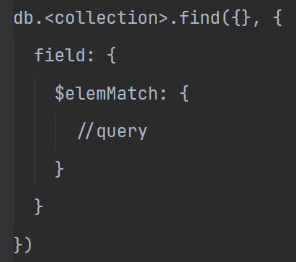
Syntax $elemMatch Operator
https://docs.mongodb.com/manual/reference/operator/projection/elemMatch

Slide 13
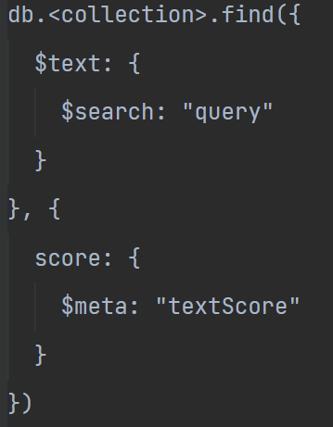
Syntax $meta Operator
https://docs.mongodb.com/manual/reference/operator/projection/meta

Slide 14
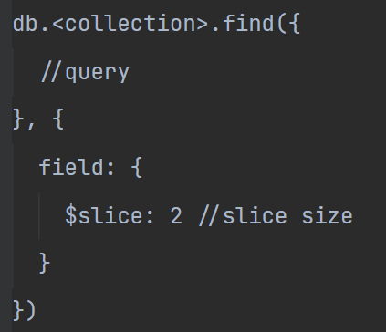
Syntax $slice Operator
https://docs.mongodb.com/manual/reference/operator/projection/slice

Slide 15
Kode Program
https://github.com/ProgrammerZamanNow/belajar-mongodb/blob/master/scripts/query-projection.js

Slide 16
Query Modifier

Slide 17
Query Modifier
Query Modifier adalah memodifikasi hasil query yang telah kita lakukan
Contoh yang sering kita lakukan seperti, mengubah query menjadi jumlah data, membatasi jumlah data dengan paging dan lain-lain
Untuk memodifikasi hasil query, kita bisa menambahkan function query modifier setelah menggunakan function find

Slide 18
Query Modifier Function
https://docs.mongodb.com/manual/reference/method/js-cursor
Function | Keterangan
count() | Mengambil jumlah data hasil query
limit(<size>) | Membatasi jumlah data yang didapat dari query
skip(<size>) | Menghiraukan data pertama hasil query sejumlah yang ditentukan
sort(<query>) | Mengurutkan hasil data query

Slide 19
Kode Program
https://github.com/ProgrammerZamanNow/belajar-mongodb/blob/master/scripts/query-modifier.js

